Slide 1

¿Cuál?
“which” What = selection
Question Words - Preguntas
CUÁL (1): ¿Cuál es tu color favorito? (Which/What is your favorite color?)
CUÁLES (2+): ¿Cuáles son tus colores favoritos? (Which ones/What are your favorite colors?)

Slide 2

2. ¿Qué?
“what” What=explanation/definition
EXPLICACIÓN: ¿Qué es/Qué es esto? (What is it?)
DEFINICIÓN: ¿Qué significa ____ en inglés? (What does it mean?)

Slide 3

3. (A/De)¿Dónde?
(to/from) Where
DÓNDE: ¿Dónde estás? (Where are you?) / ¿Dónde están Don y Waldo?
ADÓNDE: ¿Adónde vas? (To where are you going?)
DE DÓNDE: ¿De dónde eres? (From where are you?)

Slide 4
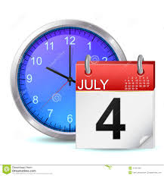
4. ¿Cuándo?
When
DÍA: ¿Cuándo es la clase de Tai Kwan Do? Es el sábado (It’s Sat.)
HORA: ¿Cuándo es la clase de Tai Kwan Do? Es a la una/Es a las dos (It’s at 1:00/It’s at 2:00)

Slide 5

5. ¿(Con) Quién?
(with) Who/m
QUIÉN (1): ¿Quien es tu amigo? (Who is your friend) / ¿Quién es Ken?
QUIÉNES (2+): ¿Quienes son tus amigos (Who are your friends

Slide 6

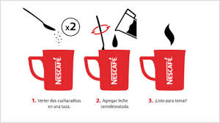
6. ¿Cómo?
How
EMOCIÓN: ¿Cómo estás? (How are you?) IDENTIDAD: ¿Cómo eres?
INSTRUCCIÓN: ¿Cómo haces/preparas ______ ? (How do you do/make______?)

Slide 7
7. ¿Por qué?
Why
because . . .
POR QUÉ: ¿Por qué estás feliz? (Why are you happy?)
PORQUE: Porque yo estudio español (Because I study español)

Slide 8

8. ¿Cuánto?
How much
CUESTA (1): ¿Cuánto cuesta (el libro)? (How much does it (the book) cost?)
CUESTAN (2+): ¿Cuánto cuestan (los libros?)? (How much do they (the books) cost?

Slide 9
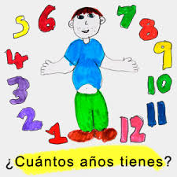
9. ¿Cuántos(as)?
How many
CUÁNTOS (m): ¿Cuántos años tienes? (How many years do you have?/How old?)
CUÁNTAS (f): ¿Cuántas personas hay en la clase? (How many people are there?

Slide 10
Práctica de Preguntas
20 Questions
Create-a-
Question

